Slide 1
מערכת שידורים לאומית

Slide 2
תרבות יהודית - ישראלית קהילה במציאות משתנה
כיתות: ז'-ח'
שם המורה: יונה מאירי

Slide 3
עיקר מהותו וערכו של היחיד אינו בזכות היותו יצור מובדל, אלא בזכות היותו חלק מציבור אנושי גדול. אלברט אינשטיין
מה זו קהילה?
מה מאפיין קהילה?
אילו ערכים באים בה לידי ביטוי?
https://www.icspc.org/

Slide 4
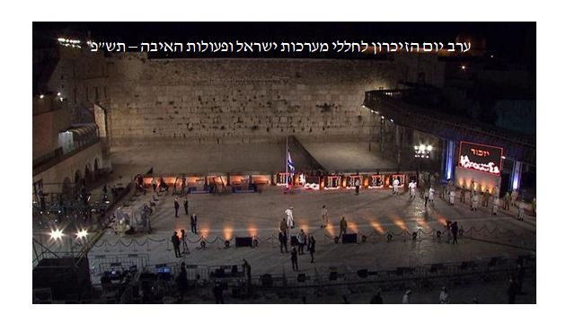
מי היה מעלה על דעתו שכך תיראה רחבת הכותל בערב יום הזיכרון לחללי מערכות ישראל ופעולות האיבה?
מה המשמעות של טקס לקהילה?

Slide 5
טקס הזיכרון לחללי מערכות ישראל ולנפגעי פעולות האיבה מהכותל המערבי, ד' אייר התש"פ - 27.04.2020 | כאן 11
Notes:
https://www.youtube.com/watch?v=OOFQGD4xdJc

Slide 6
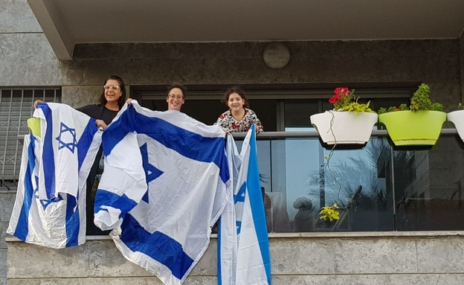
כיצד קהילה מוצאת פתרונות ראויים?
ערך השייכות
https://www.pikiwiki.org.il/user_pics/big_3079_c3e54d25dc4beeb73044df12cbd5d488.jpg

Slide 7
מה ידוע לנו על המושג "קהילה"?
מה משמעותו במקורות?

Slide 8
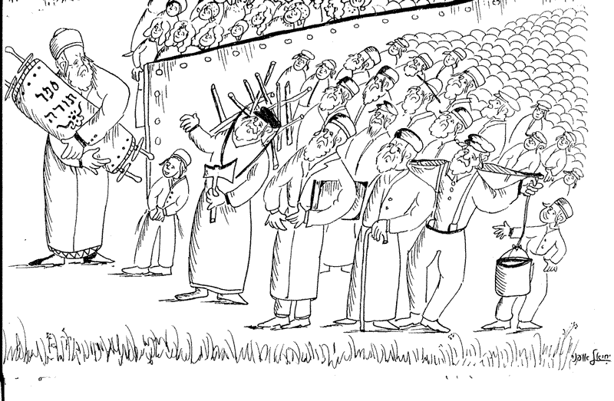
העיירה היהודית - יחיאל אופנר

Slide 9
תלמוד בבלי סנהדרין דף יז עמוד ב
כל עיר שאין בה עשרה דברים הללו -
אין תלמיד חכם רשאי לדור בתוכה:
(1) בית דין מכין ועונשין.
(2) וקופה של צדקה נגבית בשנים ומתחלקת בשלשה;
(3) ובית הכנסת;
(4) ובית המרחץ, (5) ובית הכיסא;
(6) רופא, (7) ואומן, (8) ולבלר, (9) וטבח.
(10) ומלמד תינוקות.
משום ר' עקיבא אמרו: אף מיני פירא, מפני שמיני פירא מאירין את העינים.

Slide 10
שימו לב מה היה חשוב לאנשים באותם ימים.
האם זה דומה או שונה לעומת ימינו?
כל עיר שאין בה עשרה דברים הללו אין תלמיד חכם רשאי לדור בתוכה:
בית דין מכין ועונשין - סמכות משפטית להעניש ולקנוס
וקופה של צדקה - עבור עניי הקהילה; נגבית בשנים ומתחלקת בשלשה -איסוף הכספים הציבוריים נעשה בצורה מבוקרת למניעת שחיתות.
ובית הכנסת,
ובית המרחץ,
ובית הכיסא - בתקופה שבה לא היו שירותים בכל בית זו הייתה אחריות עירונית

Slide 11
רופא – רופא שהוא גם מוהל
ואומן - רופא,
ולבלר - פקיד שמסייע במסמכים רשמיים מול רשויות,
וטבח - קצב,
ומלמד תינוקות - מורה לילדים ולנערים.
משום ר' עקיבא אמרו אף מיני פירא [צמחי נוי] מפני שמיני פירא מאירין את העינים.

Slide 12
מהם הערכים החשובים לקהילה בזמן התלמוד?
ערבות הדדית
אהבה
אילו ערכים חשוב לך שיהיו בקהילה שבה אתה חי היום?
אחריות
שוויון
חינוך
צדק
נקיון
אסתטיות
שייכות
לימוד

Slide 13
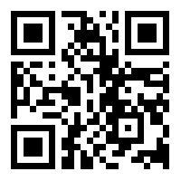
שיר ישראלי / שלומי גרוניך ומקהלת שבא - iTaLAM
סרקו את הקוד, צפו בסרטון,
וענו על השאלה:
מהם הסמלים שיש בשיר שמחברים אותך לחברה הישראלית

Slide 14
הפסקה

Slide 15
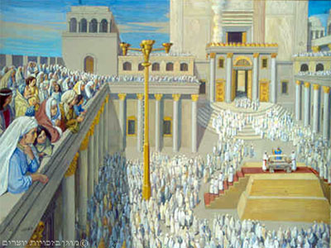
דברים פרק לא, פסוקים י-יג
י וַיְצַו מֹשֶׁה אוֹתָם לֵאמֹר: מִקֵּץ שֶׁבַע שָׁנִים בְּמֹעֵד שְׁנַת הַשְּׁמִטָּה בְּחַג הַסֻּכּוֹת. יא בְּבוֹא כָל-יִשְׂרָאֵל לֵרָאוֹת אֶת-פְּנֵי ה' אֱלֹהֶיךָ בַּמָּקוֹם אֲשֶׁר יִבְחָר תִּקְרָא אֶת-הַתּוֹרָה הַזֹּאת נֶגֶד כָּל-יִשְׂרָאֵל בְּאָזְנֵיהֶם. יב הַקְהֵל אֶת-הָעָם הָאֲנָשִׁים וְהַנָּשִׁים וְהַטַּף וְגֵרְךָ אֲשֶׁר בִּשְׁעָרֶיךָ לְמַעַן יִשְׁמְעוּ וּלְמַעַן יִלְמְדוּ וְיָרְאוּ אֶת-ה' אֱלֹהֵיכֶם וְשָׁמְרוּ לַעֲשׂוֹת אֶת-כָּל-דִּבְרֵי הַתּוֹרָה הַזֹּאת. יג וּבְנֵיהֶם אֲשֶׁר לֹא-יָדְעוּ יִשְׁמְעוּ וְלָמְדוּ לְיִרְאָה אֶת-ה' אֱלֹהֵיכֶם כָּל-הַיָּמִים אֲשֶׁר אַתֶּם חַיִּים עַל-הָאֲדָמָה אֲשֶׁר אַתֶּם עֹבְרִים אֶת-הַיַּרְדֵּן שָׁמָּה לְרִשְׁתָּהּ.
https://lib.cet.ac.il/pages/item.asp?item=14969

Slide 16
יב הַקְהֵל אֶת-הָעָם הָאֲנָשִׁים וְהַנָּשִׁים וְהַטַּף וְגֵרְךָ אֲשֶׁר בִּשְׁעָרֶיךָ לְמַעַן יִשְׁמְעוּ וּלְמַעַן יִלְמְדוּ וְיָרְאוּ אֶת-ה' אֱלֹהֵיכֶם וְשָׁמְרוּ לַעֲשׂוֹת אֶת-כָּל-דִּבְרֵי הַתּוֹרָה הַזֹּאת.
דברים פרק לא, פסוקים י-יג
אילו מטרות חברתיות - תרבותיות ניתן לזהות בפסוקים אלה?

Slide 17
הטעם למצוות הקהל / ספר החינוך
משורשי המצוה: לפי שכל עיקרן של עם ישראל היא התורה, ובה יפרדו מכל אומה ולשון להיות זוכין לחיי עד...
על כן - בהיות כל עיקרן בה - ראוי שייקהלו הכל יחד בזמן אחד מן הזמנים לשמוע דבריה ולהיות הקול יוצא בתוך כל העם, אנשים ונשים וטף, לאמור, מה הקיבוץ הרב הזה שנתקבצנו יחד כולנו? ותהיה התשובה, לשמוע דברי התורה שהיא כל עיקרנו
ספר החינוך מצווה תרי"ב
ספר החינוך - ספר הסוקר ומתאר את כל תרי"ג (613) המצוות שמופיעות בתורה לפי ספירת המחבר. נכתב במטרה לחנך את בניו של המחבר לדעת את כל תרי"ג המצוות בצורה מסודרת. הספר נכתב לקראת סוף המאה ה-13. המסורת הרווחת מייחסת את הספר לרבי אהרן הלוי (הרא"ה) מספרד.

Slide 18
כוחה של קהילה
אלי ויזל, "יהודי הדממה"
...נלהבים רקדו הורה והאדמה רעדה תחת כפות רגליהם. קריאותיהם שסעו את דומיית הלילה והגיעו הרחק. הם שרו בעברית, ביידיש וברוסית. זמרו כאתגר לעולם המקיף אותם. את תחיית ישראל, את חיי האומה הנמשכים, בשוותם בזאת משמעות נשכחת לחג עתיק זה אשר לך נועד, להזכיר את נצח ישראל.
...הלכתי ממעגל אל משנהו, ממקהלה לעדותה ובכל מקום היתה זו אותה קבוצה העוסקת באותו פולחן, מקיימת אותה המצווה. בכל מקום צעקו שדוד מלך ישראל חי וקיים. כמו ראיתי לעיני מעגל אחד, כפול אלף, אשר במרכז ניצב מנצחו של גלית, אינו נראה אך קיים, אינו נראה אך חי.

Slide 19
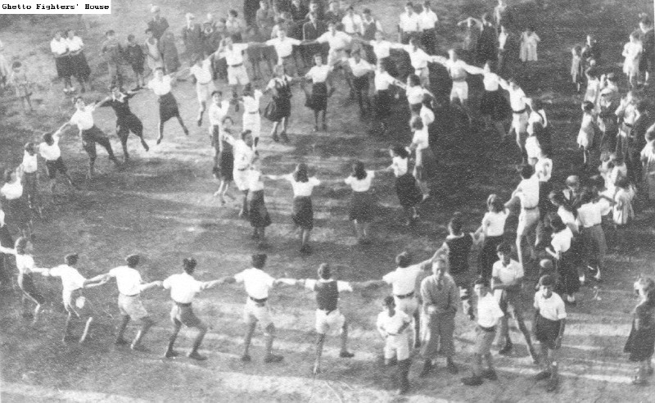
המראה היה כהילולה חסידית וכחגיגה עממית גם יחד. הוא פרץ כל גדר ולא הניח לאיש לעמוד בשוליו. הביישנים שכחו את הסתייגותם, ובקרב ההמון החוגג הזה חשתי עצמי, אנוכי הזר, בביתי יותר מאשר בביתי הממשי אשר מעבר לגבולות. ...והנה הם ברחוב ארחיפובה, קורנים, בלתי מנוצחים, אלה קוראים: "מי אנחנו?" ואלה עונים לעומתם: "יהודים!" "מה אנחנו?" "יהודים!" "מה נהיה?" "יהודים!". תשובות פשוטות לשאלות פשוטות...
ריקוד "הורה" של חניכי "השומר הצעיר" במרישין, בתחום גטו לודז
צלם: גרוסמן מנדל, לודז'

Slide 20
...בחוץ, ברוח הקרה הנושבת, הזדהו לפי דרכם שלהם עם בית ישראל יותר מאשר עם תורת ישראל; בחוץ, בקרבת הקרמלין, במרחק-מה מבית הסוהר שבו עונו, השתגעו ונורו משורריהם וסופריהם. שם רקדו ושרו בדבקות עצומה המיוחדת להם, למען ידע העולם כולו, שאפילו כאן, בעיקר כאן, נשארו היהודים יהודים, ולא יותרו על החג.
...הנוער היהודי יישאר יהודי. תודעתו העצמית מביאתו להתגבשות והתקשרות. התנועה מתרחבת ומתפתחת, הגל גואה ועולה. ואת הניצוץ הזה, הפורץ משורש הווייתו, לא יוכל לכבות שום כוח שבעולם.
מצוטט בתוך: חג הסוכות ושמחת תורה, הסוכנות היהודית לארץ ישראל, המחלקה לעלייה ולקליטה, אביבים הוצאה לאור, תל-אביב עמ' 46.

Slide 21
בתוך המציאות המשתנה
הקהילה שומרת על הגחלת, שומרת על הסיפור…
סיפור המאחד סביבו, מייחד, סיפור שיוצר חוויה של משהו גדול ונשגב…
משהו שהוא מעבר לזמן.

Slide 22
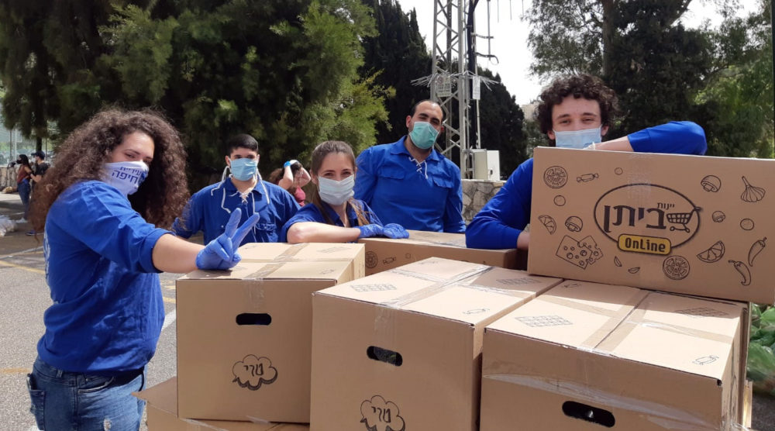
כוחה של קהילה
כוחה של קהילה
איך באה לידי ביטוי?
מה רואים בתמונה?
אילו ערכים באים בה לידי ביטוי?

Slide 23
קרדיט
https://www.icspc.org/
https://www.youtube.com/watch?v=OOFQGD4xdJc
https://www.pikiwiki.org.il/user_pics/big_3079_c3e54d25dc4beeb73044df12cbd5d488.jpg
https://lib.cet.ac.il/pages/item.asp?item=14969
https://midreshet.org.il/pageview.aspx?id=1688
העיירה היהודית - יחיאל אופנר
ריקוד "הורה" של חניכי "השומר הצעיר" במרישין, בתחום גטו לודז, צלם: גרוסמן מנדל, לודז'

Slide 24
השימוש ביצירות במהלך שידור זה נעשה לפי סעיף 27א לחוק זכות יוצרים, תשס"ח-2007. אם הינך בעל הזכויות באחת היצירות, באפשרותך לבקש מאיתנו לחדול מהשימוש ביצירה, זאת באמצעות פנייה לדוא"ל rights@education.gov.il
שימוש ביצירות מוגנות בזכויות יוצרים ואיתור בעלי זכויות

